Slide 1


Projet de piscine

Slide 3
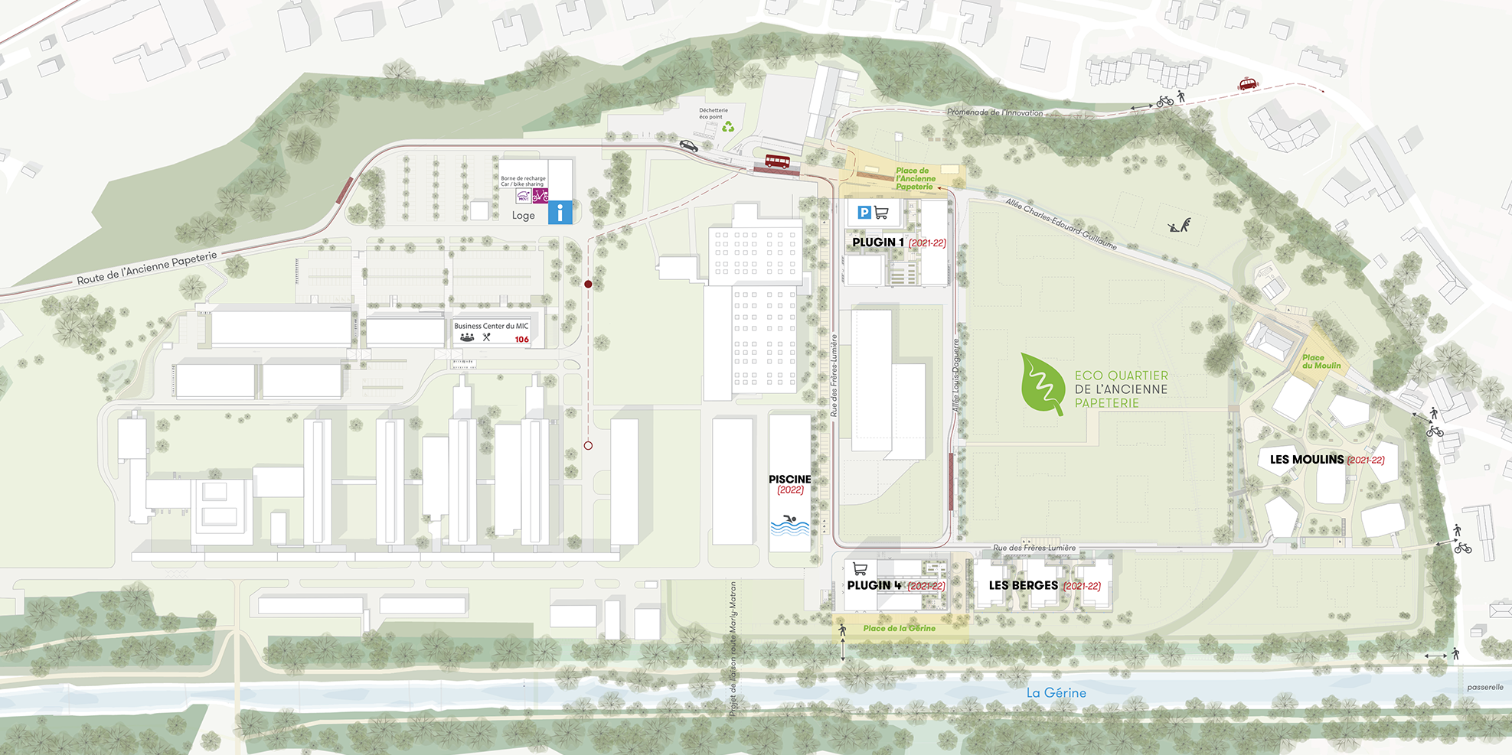
Projet de piscine | situation

Slide 4
Projet de piscine | rez-de-chaussée

Slide 5
Projet de piscine | coupes

